Slide 1
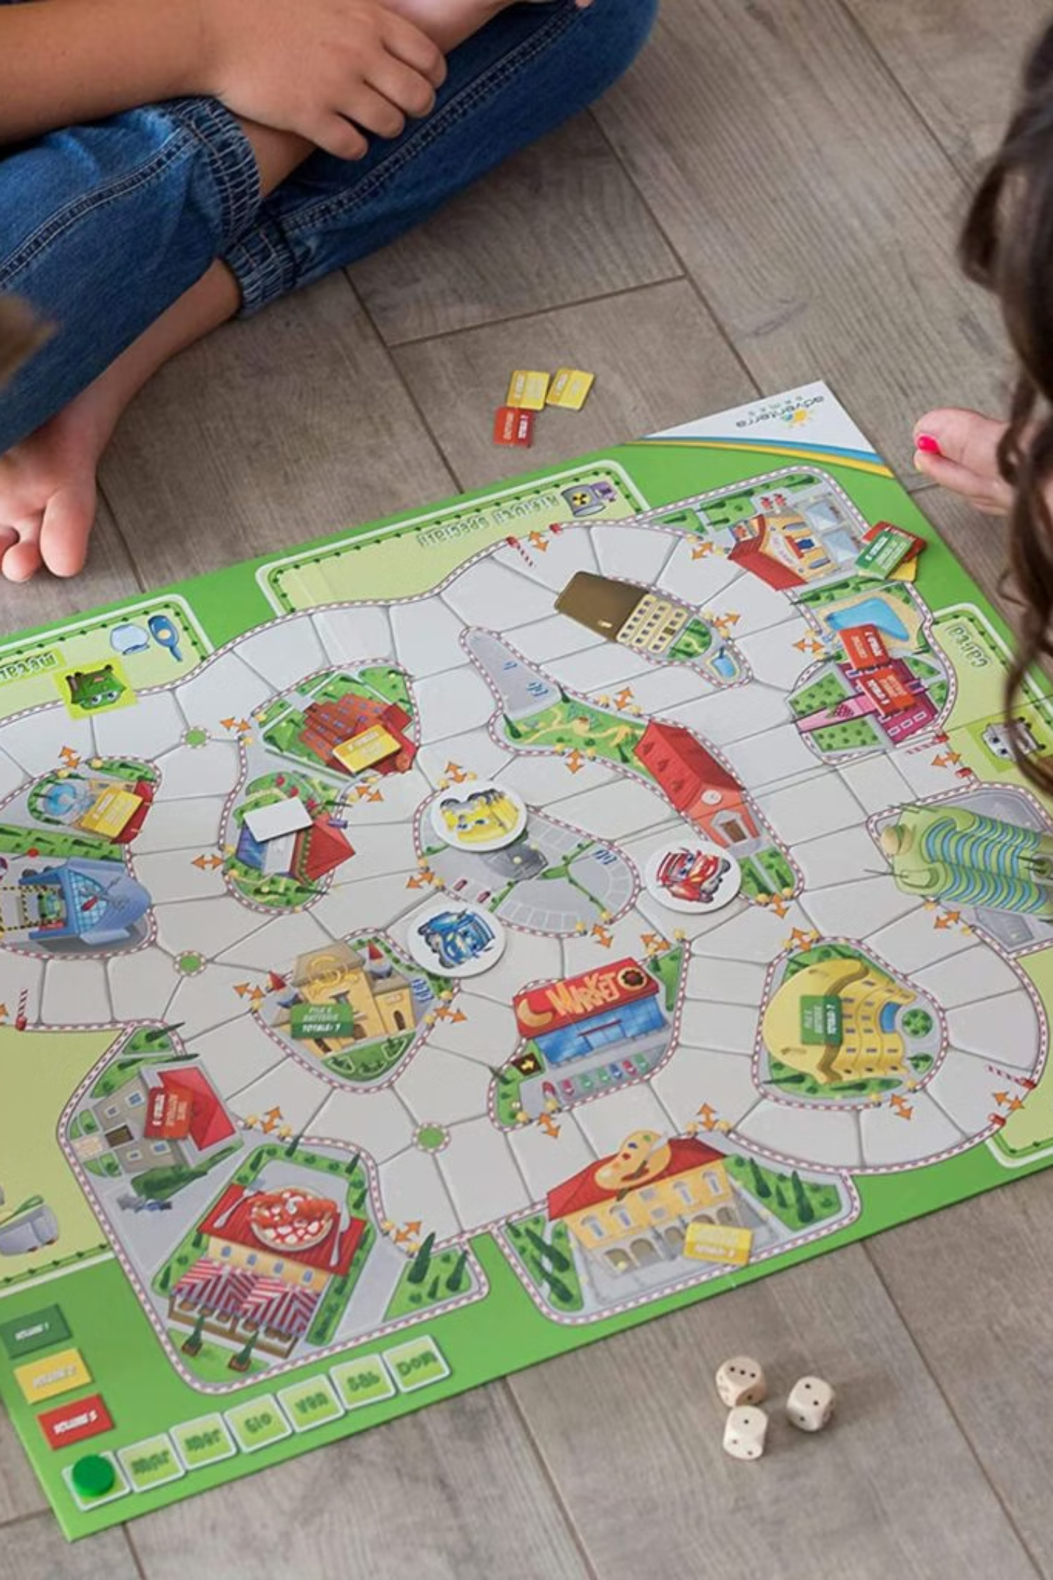
Jogo de Tabuleiro: Aprendendo a Reciclar
Desenvolvimento de uma ferramenta pedagógica de baixo custo para promover a cidadania ambiental e a classificação de resíduos em comunidades vulneráveis.

Slide 2
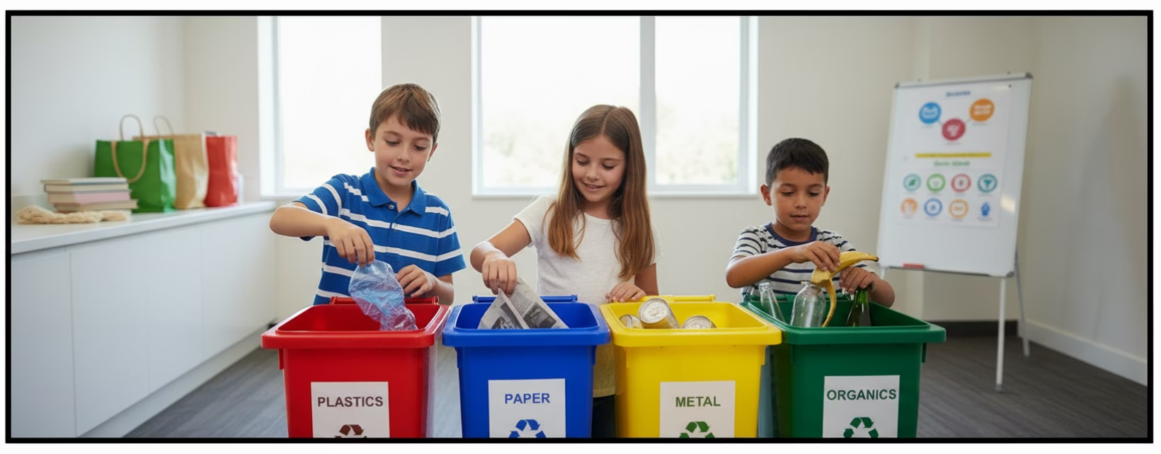

Objetivo e Justificativa do Jogo
Objetivo Central
Justificativa Pedagógica
Desenvolver e implementar um jogo de tabuleiro de baixo custo para crianças de 6 a 14 anos, focado na aprendizagem prática da classificação de resíduos (papel, plástico, vidro, metal e orgânico) e destinação correta.
Em contextos de vulnerabilidade e infraestrutura precária, jogos didáticos são estratégias ativas, de baixo custo e fáceis de replicar. Eles favorecem o engajamento e a transferência do aprendizado para situações reais (separação de resíduos em casa).
Foco: Crianças de 6 a 14 anos do Projetinho Tiradentes.

Slide 3

Diretrizes da Consulta Pedagógica
O jogo foi ajustado com base em diálogo com uma profissional de pedagogia para garantir adequação etária e foco nos objetivos de aprendizagem.
Objetivos Explícitos
Linguagem e Ícones
Foco em classificação de resíduos e cidadania ambiental.
Linguagem simples, ícones claros e evitar sobrecarga de texto.
Sessões Curtas
Avaliação Formativa
Duração de 20–35 minutos, com início, meio e fim definidos.
Registro de acertos e observação de cooperação e respeito às regras.

Slide 4



Descrição e Competências Desenvolvidas
O Jogo
Competências Chave
Tabuleiro impresso e 60 fichas ilustradas. A dinâmica é virar as fichas e localizar no tabuleiro a lixeira correspondente ao resíduo. Vence quem depositar corretamente todas as fichas primeiro.
Ciências
Tipos de resíduos, reciclagem, impacto ambiental.
Matemática
Público: 6–14 anos.
Contagem, pontuação, comparação de resultados.
Grupos: 2 a 6 participantes.
Duração: 20–35 minutos/sessão.
Socioemocional
Cooperação, respeito a regras e turnos.

Slide 5

Processo de Implementação (6 Etapas)
Design e Arte
Redação das cartas, ícones e layout (3–5 dias).
Protótipo Artesanal
Impressão e montagem (5–7 dias).
Playtests
3 sessões com idades diferentes; ajustes de regras (1 semana).
Formação
Treinamento de monitores sobre regras e mediação (2h).
Ajustes e Tiragem
Consolidação de lições e impressão conforme demanda.

Slide 6
Orçamento Estimado: Baixo Custo e Replicabilidade
O jogo foi concebido para ser de baixo custo, focado apenas na impressão colorida do tabuleiro e das fichas.
Item
Qtd.
Valor Unitário (R$)
Subtotal (R$)
Impressão do tabuleiro (A3, cor)
1
10,00
10,00
Impressão das fichas (≈ 10 folhas A4, cor)
10
1,50
15,00
Subtotal Materiais
25,00
Contingência (10%)
2,50
Total do Kit Unitário (Cenário Médio)
27,50
Fonte: Elaboração própria (2025). Premissas: A3 cor = R$ 10,00; A4 cor = R$ 1,50.

Slide 7
Resultados Esperados e Impacto Social
Aprendizagem Demonstrável
Melhoria na compreensão sobre tipos de resíduos e destinação correta.
Engajamento e Atitude
Aumento do engajamento em atividades de leitura/argumentação e melhoria de atitudes de cuidado com o espaço comum.
Estratégia Replicável
Intervenção pedagógica de baixo custo e alta replicabilidade, fortalecendo o vínculo escola-família-comunidade.

Slide 8
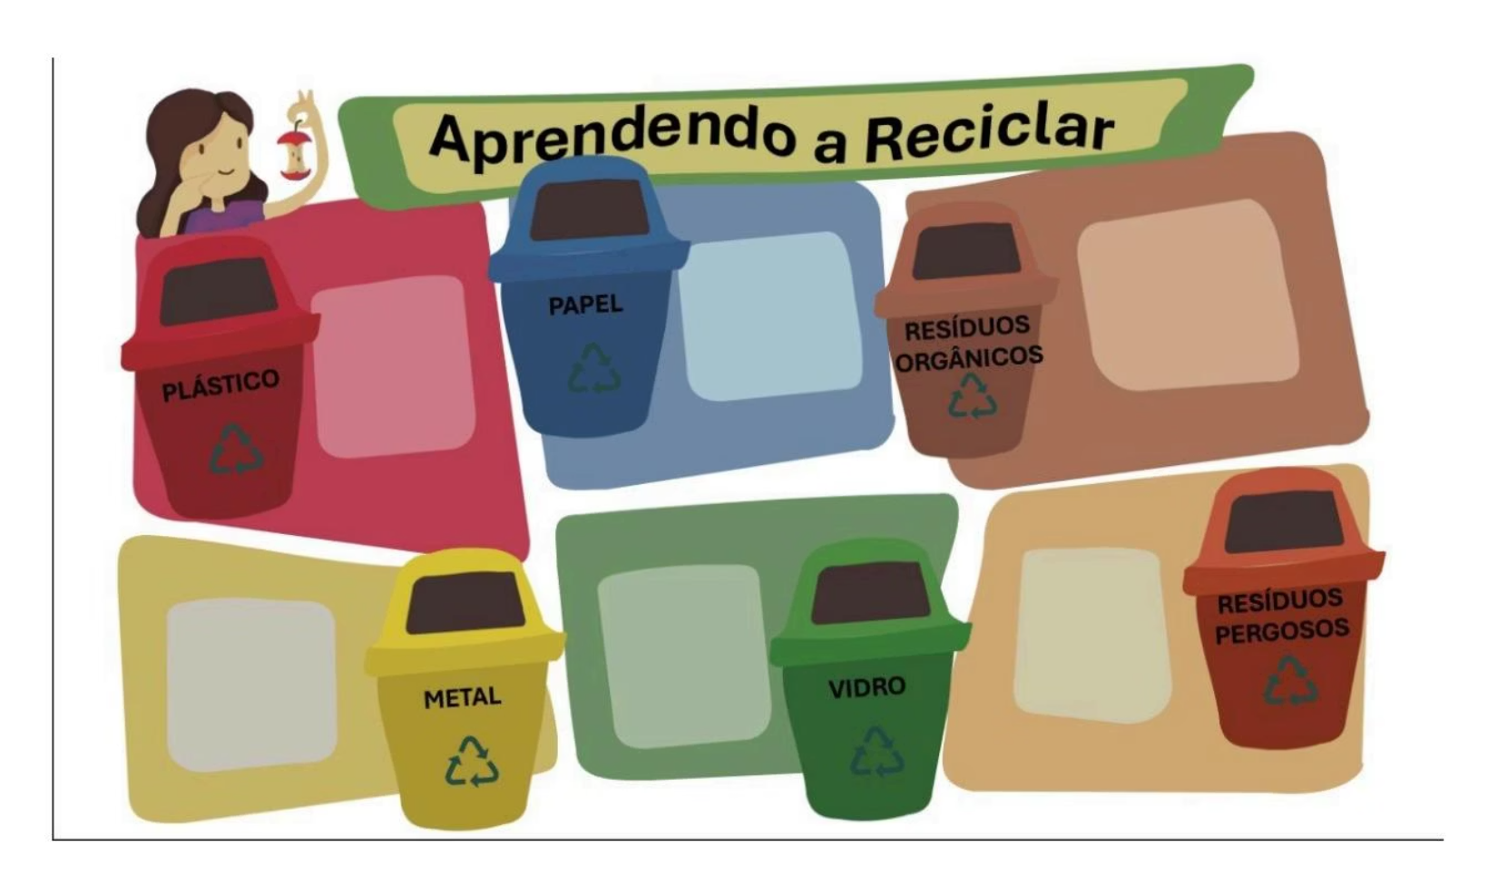
Manual do Jogo: Como Jogar
Regras Básicas
Jogadores: 2 a 6 (individual ou duplas).
Componentes: 01 tabuleiro e 60 fichas ilustradas.
Início: Embaralhar e distribuir as fichas igualmente, viradas para baixo.
Dinâmica: Ao sinal, todos viram as fichas, uma de cada vez, e localizam a lixeira correspondente no tabuleiro.
Vitória: O jogador que primeiro "depositar" corretamente todos os lixos (fichas) em sua área ganha.
Figura 1 — Tabuleiro "Aprendendo a reciclar".

Slide 9
Gabarito: Classificação de Resíduos
O jogo ensina a destinação correta para os 5 tipos principais de resíduos, além dos perigosos.
Vermelha (Plástico)
Azul (Papel)
Saco de arroz, Garrafa pet, Pote de manteiga, Cooler, Sacola plástica.
Revista, Papel usado, Caixa de papelão, Livro, Caderno, Jornal.
Amarela (Metal)
Verde (Vidro)
Parafuso, Latinha, Prego, Panela, Clipes de papel, Ferramentas.
Garrafa de vidro, Copo de vidro, Pote de geleia, Vidro quebrado, Taça de vidro.
Marrom (Orgânicos)
Vermelho-Escuro (Perigosos)
Tomate, Casca de banana, Ovo quebrado, Galhos, Folhas, Pão francês.
Remédio vencido, Lâmpada, Pilha, Bateria de carro, Balde de tinta, Termômetro.

Slide 10

Conclusões: Inovação Social e Vulnerabilidade
Capital Humano
Programas Públicos
Jogos Educativos
Estratégias Eficazes
Políticas Públicas
Ações Locais
Inovação Social
A análise de casos de referência e o desenvolvimento do jogo "Aprendendo a Reciclar" demonstram que as estratégias mais eficazes para reduzir vulnerabilidades são multidimensionais e integram diferentes setores.
A inovação é um vetor indispensável para que o desenvolvimento urbano e a proteção social alcancem, de fato, as populações mais vulneráveis.
Recomendações Chave
Integração intersetorial (habitação, saúde, educação).
Participação comunitária e coprodução desde o diagnóstico.
Monitoramento contínuo por indicadores e transparência.
Escalonamento de soluções socialmente inovadoras, como o jogo prototipado.

